Slide 1
L’action COST DigiLitEY IS1410
Berne, 24 novembre 2016
Gregor Waller

Slide 2
Contenu
Contexte
Grandes lignes
Participants
Modèle
Objectifs
Actualités

Slide 3
Contexte I
Évolution technologique rapide
écrans tactiles (tablettes, smartphones)
vêtements connectés
réalité augmentée
Internet des objets
jeux et jouets intelligents
→ Les enfants utilisent des médias électroniques de plus en plus tôt.
Évolution sociale
évolution de la famille
professionnalisation de l’accueil extrafamilial
moins de jeux en plein air, plus de jeux d’intérieur avec encadrement
Les responsables de l’éducation et les enfants sont confrontés à de nouveaux défis.
Notes:
Zum sozialen Wandel:
Kommerzialisierung der Kindheit / kinderspezifisches Marketing

Slide 4
Contexte II
Évolution du système scolaire
Société scolarisée : toujours plus tôt, toujours plus standardisé
Quelles sont les compétences et connaissances importantes aujourd’hui ?
→ Le système scolaire est confronté à de nouveaux défis
→ Peu de recherche sur l’usage des médias par les jeunes enfants

Slide 5
Grandes lignes
Qu’est-ce qu’une action COST (coopération scientifique et technique européenne) ?
DigiLitEY : alphabétisation numérique et pratiques multimodales des jeunes enfants
Durée de l’action : de 2014 à 2018
Deux réunions par an
Concentration sur les enfants de 0 à 8 ans
Interdisciplinaire (pédagogie, psychologie, sciences de la communication, linguistique, sociologie, etc.)
Site web : http://digilitey.eu/
Notes:
COST steht für European Cooperation in Science and Technology
COST Actions gibt es seit 1971
Verbund von 36 europäischen Ländern
Ziel von COST: Forscherinnen und Forscher, die zu einem Thema forschen zusammenzubringen
Die Schweiz ist ein vollwertiges Mitglied
Cost wird supported durch das EU Programm Horizon 2020
Eine Cost Action wird demokratische geführt. Abstimmungen
DigiLitEY: Medienkompetenz und multimodale Praktiken (multimodal im Sinn von Text und Bild und Videos und Icons etc)

Slide 6
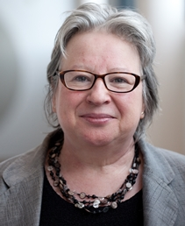
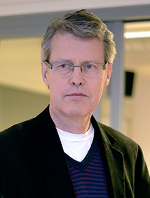
Participants
Présidence : Jackie Marsh
31 pays participent à cette action COST.
Vice-présidence : Ola Erstad
Notes:
Neben den europäischen Cost Ländern, sind auch Autralien und Kanada mit an Board

Slide 7
Modèle
Contexte méso
critique
culturel
Production
opérationnel
Design
Apprentissage formel et informel
Famille, amis, pairs
Distribution
Interprétation
Contexte micro : enfant
Contexte macro : culture, société

Slide 8
Objectifs de l’action COST 1410
Créer un réseau interdisciplinaire pour une meilleure compréhension de l’alphabétisation numérique (digital literacy) des jeunes enfants à l’ère des nouveaux médias.
Le réseau influence le futur agenda européen de la recherche dans ce domaine.
Collaboration avec un série d’acteurs de la pratique et de la politique, afin d’améliorer la culture numérique des jeunes enfants en Europe à l’avenir.

Slide 9
Groupes de travail de l’action COST
G1 : Alphabétisation numérique et pratiques multimodales des jeunes enfants dans les ménages et les communautés
G3 : Lecture et écriture sur écran
G 2 : Alphabétisation numérique et pratiques multimodales des jeunes enfants dans les cadres préscolaires, à l’école et dans les espaces d’apprentissage informel
G 4 : Pratiques d’alphabétisation numérique des jeunes enfants en ligne et hors ligne

Slide 10
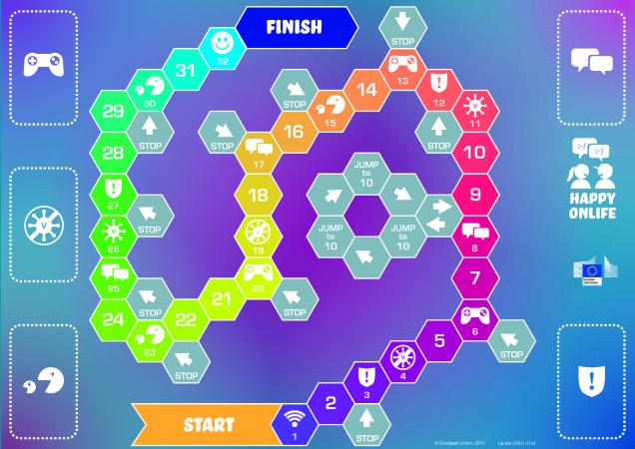
Actualités
Happy Onlife : ensemble dans le monde numérique
Développé par le Centre commun de recherche d’Ispra
Notes:
Open Source
Auch als App erhältlich

Slide 11
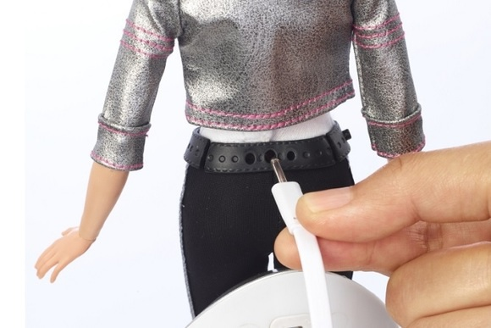
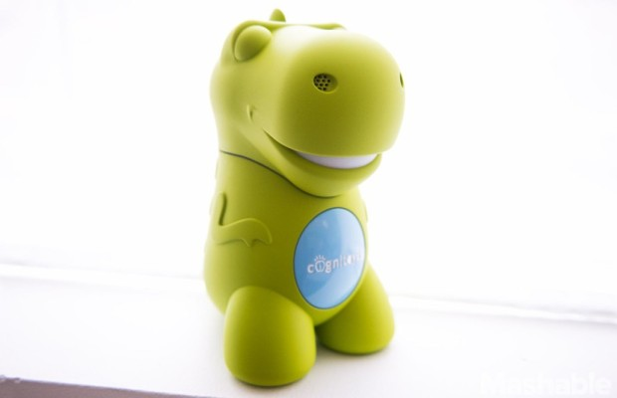
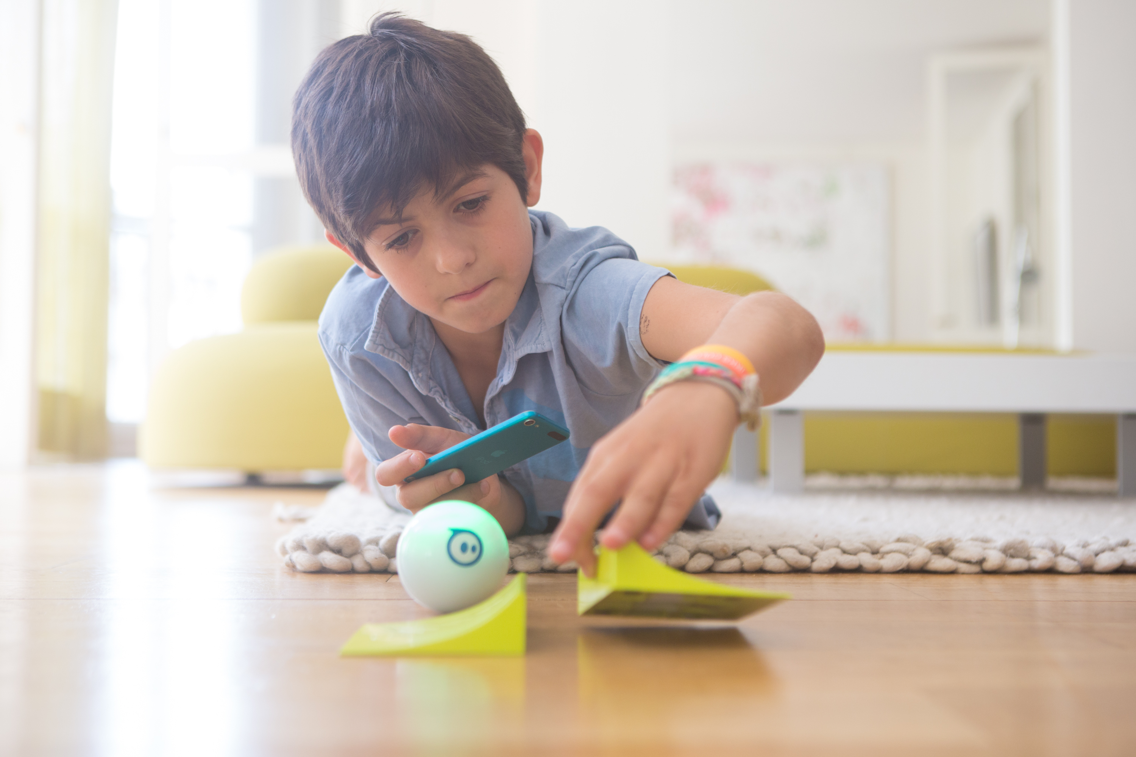
Actualités
Internet des objets
Notes:
Open Source
Auch als App erhältlich

Slide 12
Contact
Gregor Waller
Haute école zurichoise des sciences appliquées (ZHAW)
Département de psychologie appliquée Institut de psychologie Pfingstweidstrasse 96 Case postale 707 CH-8037 Zurich
Tél. +41 58 934 83 10 Fax +41 58 935 83 10
info.psychologie@zhaw.ch
www.zhaw.ch/psychologie/pi

